Slide 1
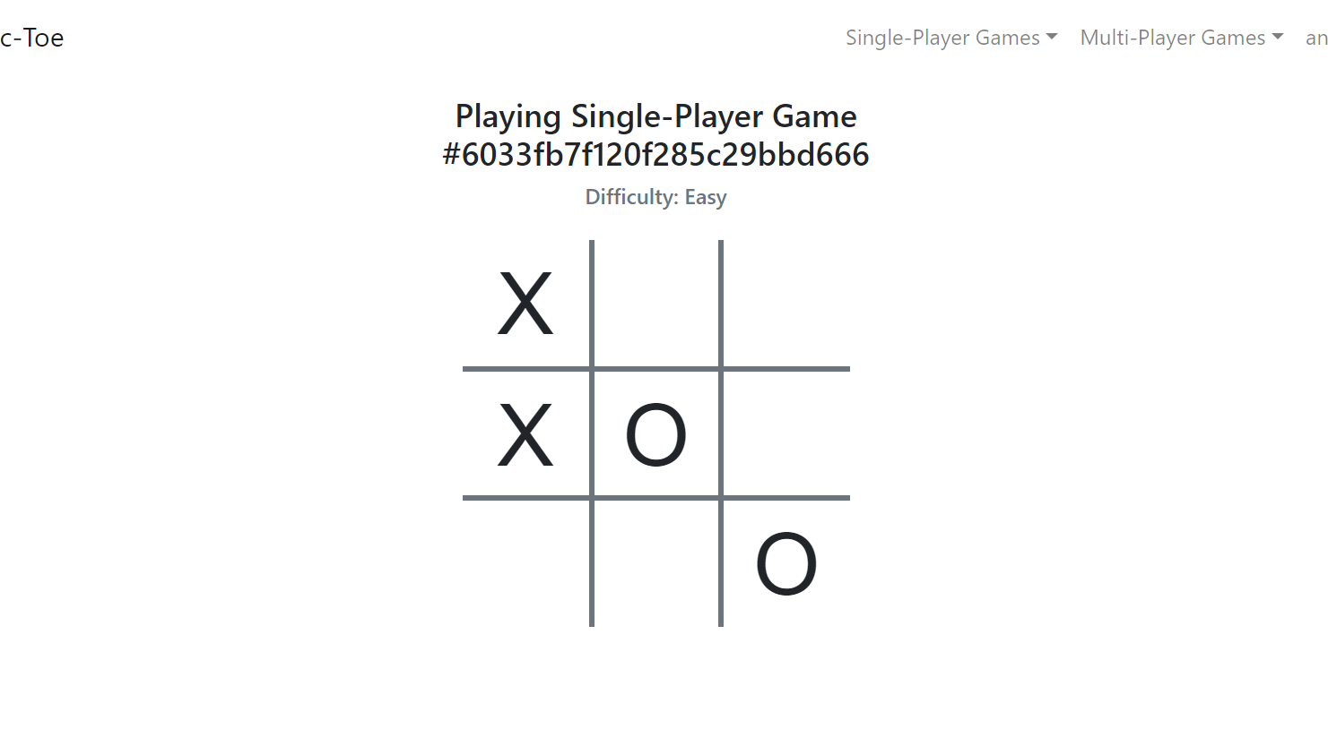
Multiplayer Tic-Tac-Toe Autor: Florin Barbisch

Slide 2
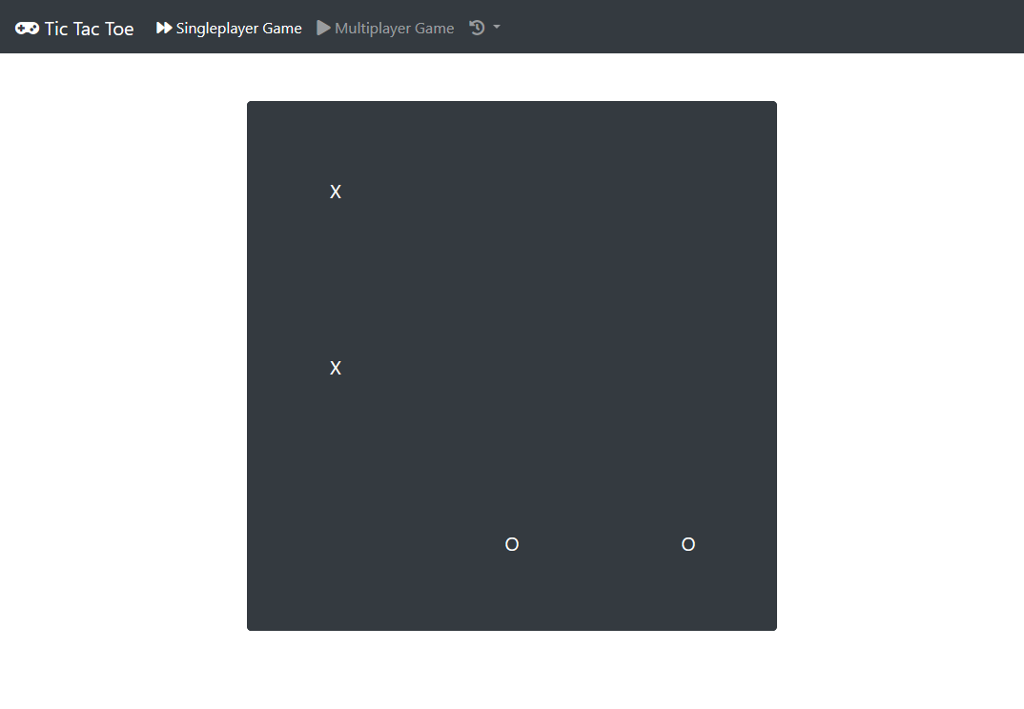
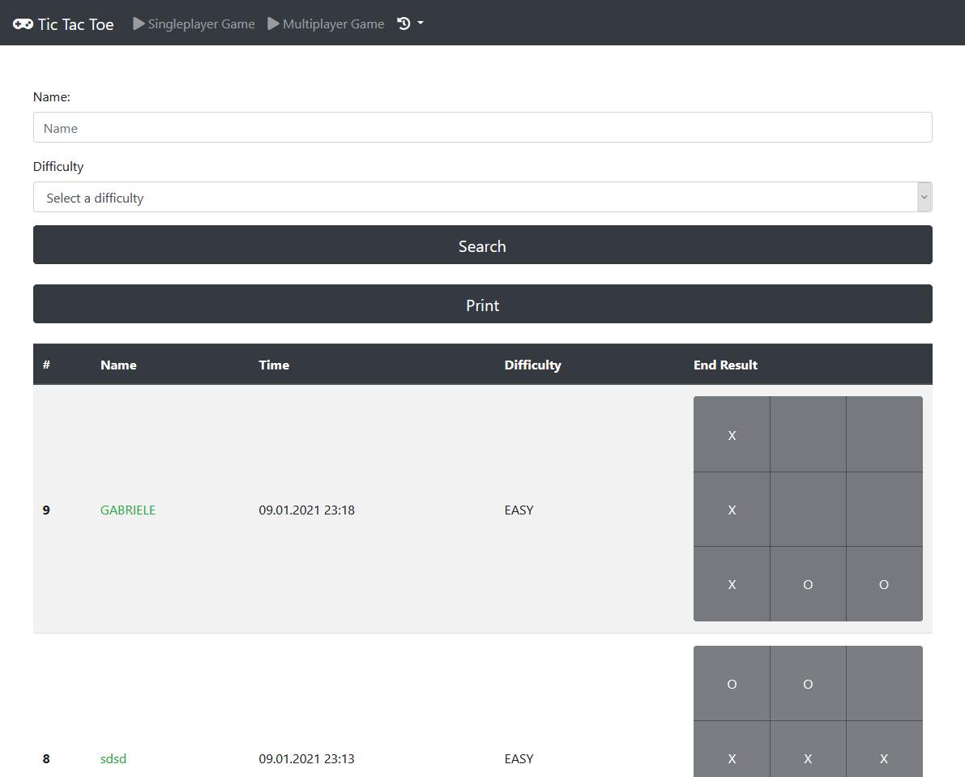
Alte Applikation
Notes:
Ziele erklären

Slide 3
Idee
Alte Scriptsprache (PHP) ablösen
Identitätsüberprüfung
Mehrspieler mit 2 Rechner
Notes:
Ziele idee

Slide 4
Funktionen
Login
Einzelspieler
Live Mehrspieler
Ergebnisse ansehen
Notes:
Schwierigkeitsgrad
Spieler einladen

Slide 5
Technische Eckdaten
VueJS
NodeJS/expressJS nach REST
MongoDB
+3’000 Zeilen Code
85 Arbeitstunden

Slide 6
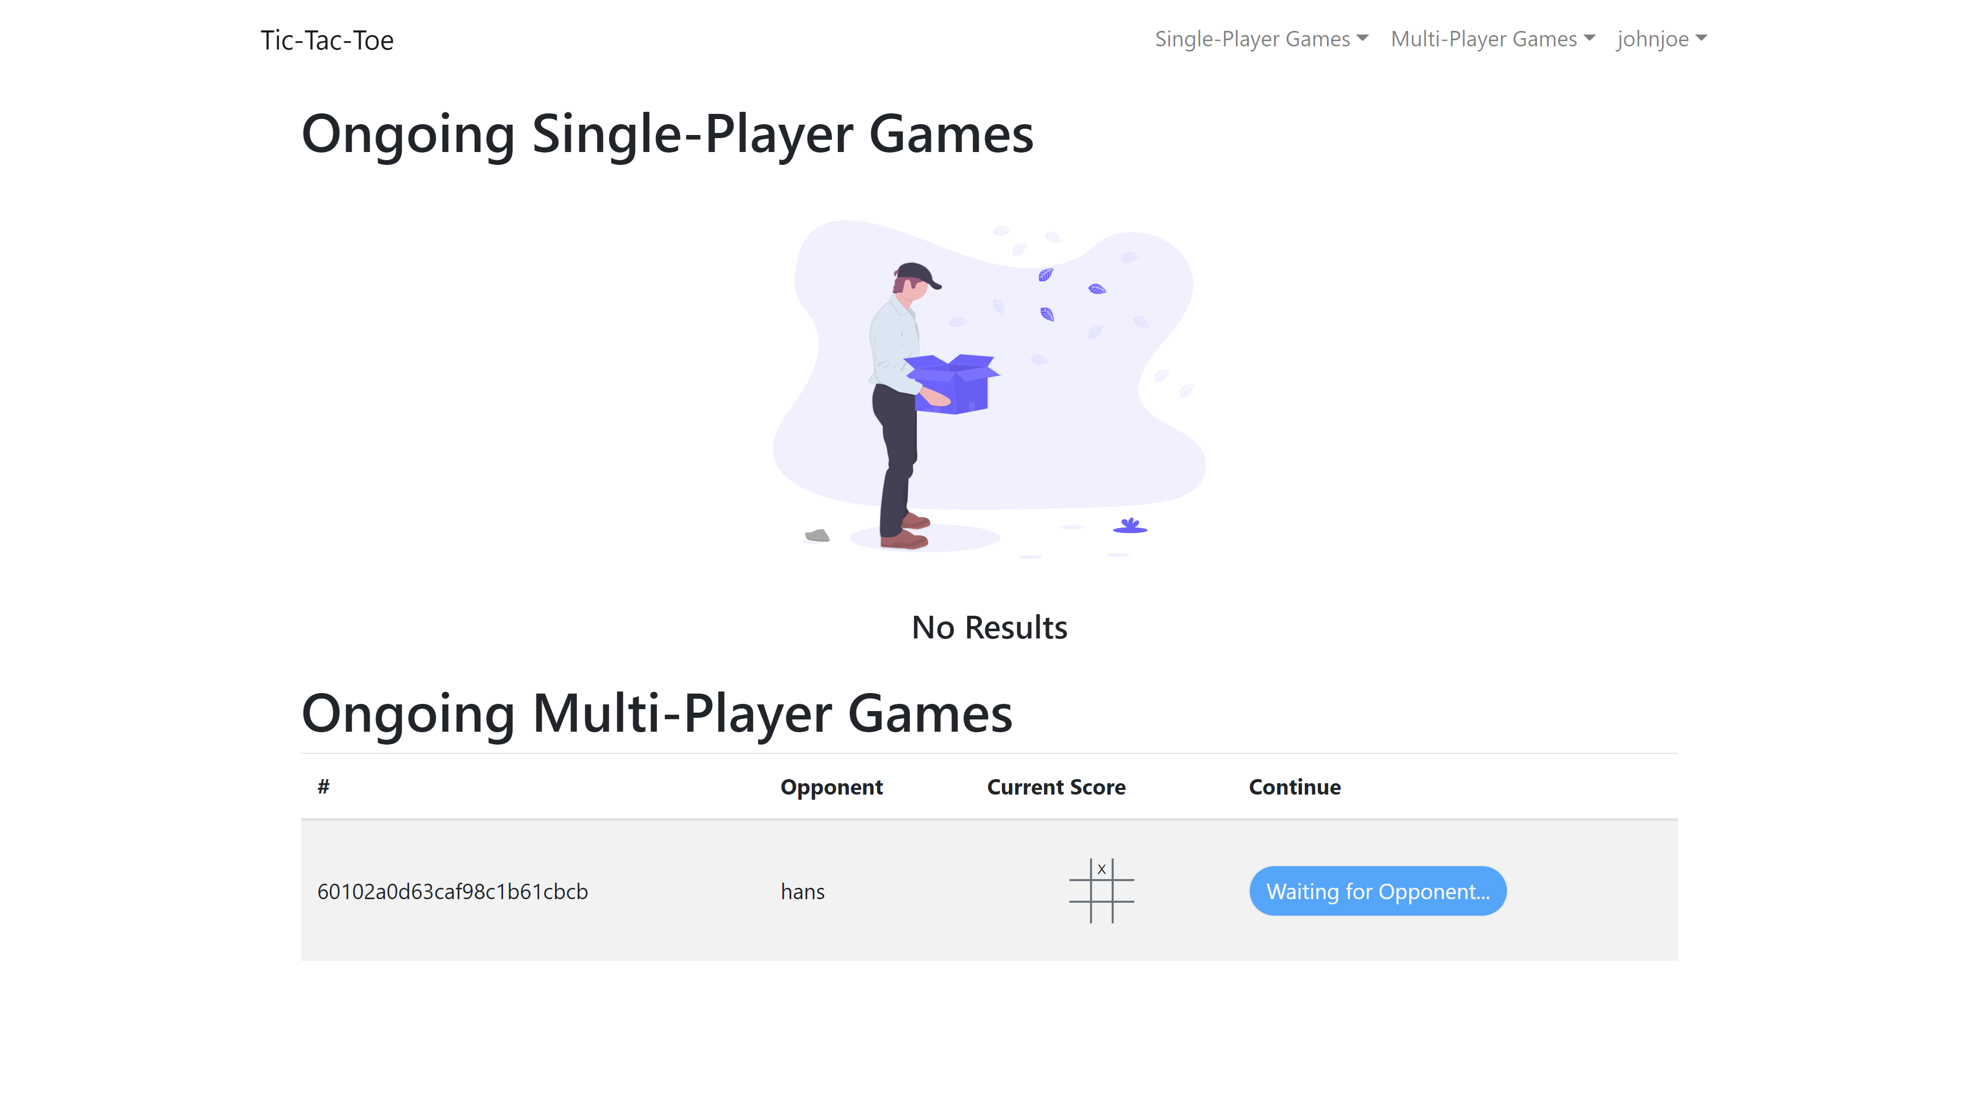
Live-Demo

Slide 7
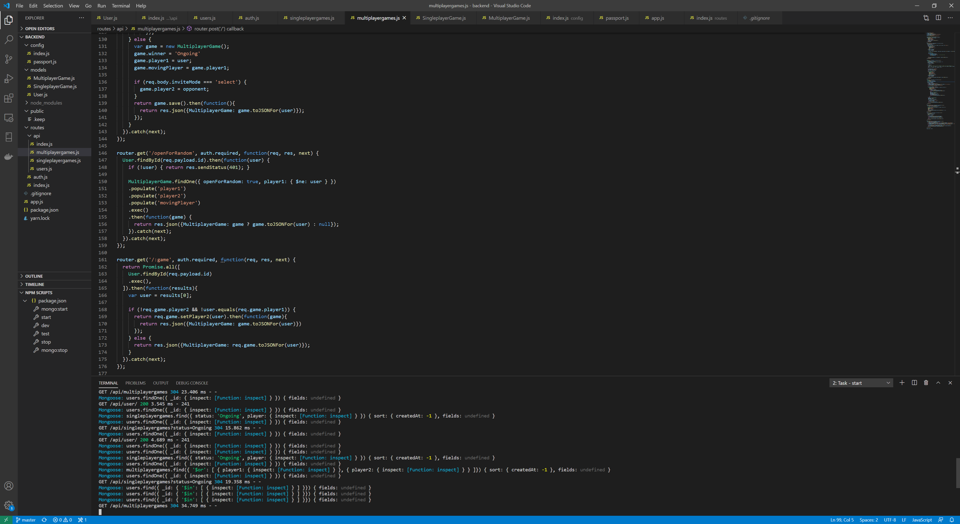
Aufbau der Anwendung

Slide 8
Sicherheitsaspekte
Login via Benutzername und Passwort
Passwort mindestens 8 Zeichen
10’000 SHA512-Iterationen mit 128-bit salt
JWT
Notes:
Rainbow-tables

Slide 9
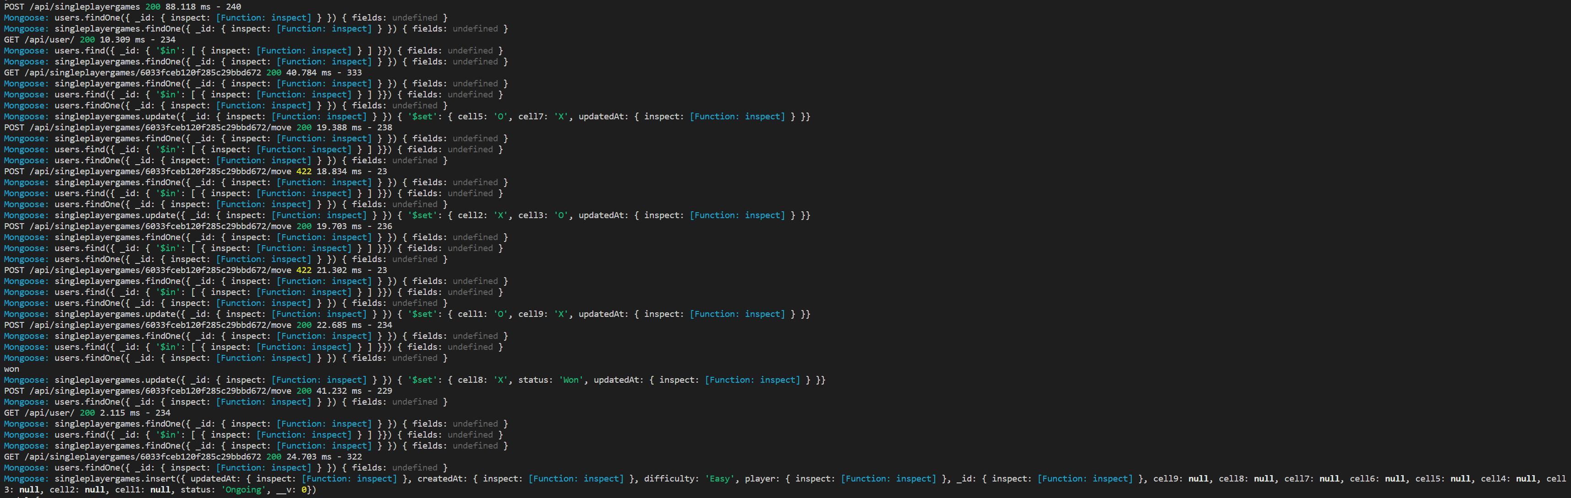
Fazit & Fragen

